Slide 1
Data Analysis

Slide 2
Data Analysis

Slide 3
Recap
© Copyright National University of Singapore. All Rights Reserved.
‹#›

Slide 4
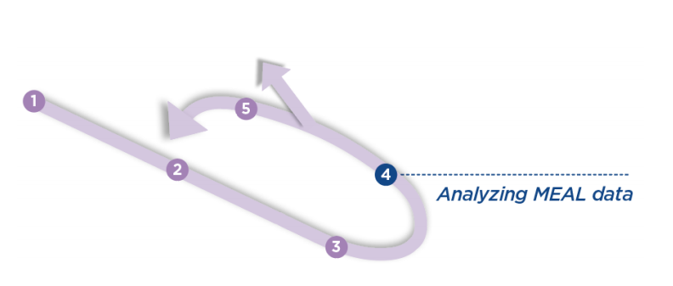

Slide 5
၃ ပိုင်း ပါဝင်သည်
Data analysis − ကောက်ခံထားသော data များကို စနစ်တကျ စုစည်းပြီး အစီအစဉ်အတိုင်း ဖြစ်အောင် ဆောင်ရွက်ခြင်း။ ပြန့်ကျဲနေသော data အစိတ်အပိုင်း အသီးသီးကို အသုံးပြုနိုင်သော information အဖြစ်သို့ ပြောင်းလဲခြင်း။
Data visualization − ရရှိထားသော data များကို analysis လုပ်ရန် လွယ်ကူစေရန် အတွက် chart, graph သို့မဟုတ် အခြားမြင်သာသည့် format ပုံစံဖြင့် ပြောင်းလဲသော ဖြစ်စဉ်။ ရလဒ်များကို ဘာသာပြန် နားလည်စေရန်နှင့် အခြားသူများနဲ့ ပိုမိုဆက်သွယ်ဖို့ လွယ်ကူစေရန်။
Data interpretation − data များကို အဓိပ္ပာယ်များ တွဲပေးလိုက်ခြင်း လုပ်ငန်းစဉ် ဖြစ်သည်။ သုံးသပ်ချက်တစ်ခုသို့ ရောက်ရန် လိုအပ်သည်။ စီမံချက်၏ key learning questions များကို အဖြေပေးသည်။

Slide 6
Quantitative Analysis

Slide 7
Quantitative Data Analysis
quantitative data ကို သုံးသပ်ခြင်း ဖြစ်သည်။
quantitative data များကို graph, chart, or map တို့ဖြင့် မြင်သာအောင် ပြုလုပ်ရန် လွယ်ကူသည်။
ထိုသို့အားဖြင့် analyze ပြုလုပ်နိုင်ရန် ကွန်ပျူတာ application ဖြစ်သော Microsoft Excel or SPSS စသည်တို့ကို သုံးသည်။
descriptive data analysis နှင့် inferential (interpretive) data analysis ဟူ၍ ၂ မျိုး ရှိသည်။

Slide 8
Quantitative Data Analysis
quantitative data ကို သုံးသပ်ခြင်း ဖြစ်သည်။
quantitative data များကို graph, chart, or map တို့ဖြင့် မြင်သာအောင် ပြုလုပ်ရန် လွယ်ကူသည်။
ထိုသို့အားဖြင့် analyze ပြုလုပ်နိုင်ရန် ကွန်ပျူတာ application ဖြစ်သော Microsoft Excel or SPSS စသည်တို့ကို သုံးသည်။
descriptive data analysis နှင့် inferential (interpretive) data analysis ဟူ၍ ၂ မျိုး ရှိသည်။

Slide 9
Variables
Independent variables - အမှီအခိုကင်းသော ကိန်းရှင်များသည် တစ်ဦးတည်းရပ်တည်ပြီး အခြားကိန်းရှင်မျာကြောင့် ပြောင်းလဲခြင်းမရှိ၊ (အသက်၊ ဘာသာရေးနှင့် လူမျိုးစု)
Dependent variables - အခြားအချက်များပေါ်တွင်မူတည်သော အမျိုးအစားများဖြစ်သည်။ ဥပမာအားဖြင့်၊ ကိုယ်အလေးချိန်၊ သွေးပေါင်ချိန်၊

Slide 10
Descriptive Data Analysis
Pattern များ မြင်သာပေါ်ထွက်လာစေရန် အဓိပ္ပာယ် ပြည့်စုံသော ပုံစံဖြင့် data များကို describe, show, or summarize လုပ်ပြသော data set ဖြစ်သည်။
Frequency ကို တိုင်းတာခြင်း − တစ်ခုခုက ဘယ်နှခါ ထပ်ဖြစ်နေလဲ။
Central tendency ကို တိုင်းတာခြင်း − mean, median, and mode၊ ကြိမ်နှုန်းများကိုခွဲခြမ်းစိတ်ဖြာရန်အသုံးအများဆုံးနည်းလမ်းများထဲမှတစ်ခု
Variability ကို တိုင်းတာခြင်း − average ကနေ ဘယ်လောက်အထိ ဖေါက်ထွက်သွားလဲ၊ ဘယ်လောက်များလဲ။ (range, standard deviation).
Notes:
The mean (average) of a data set is found by adding all numbers in the data set and then dividing by the number of values in the set.
The median is the middle value when a data set is ordered from least to greatest.
The mode is the number that occurs most often in a data set

Slide 12
Working with Data
https://docs.google.com/spreadsheets/d/16B3Xcqrm9IIz4oKHX614k5lSpBPlMn9RSOC-aYCrAIE/edit?usp=sharing

Slide 13
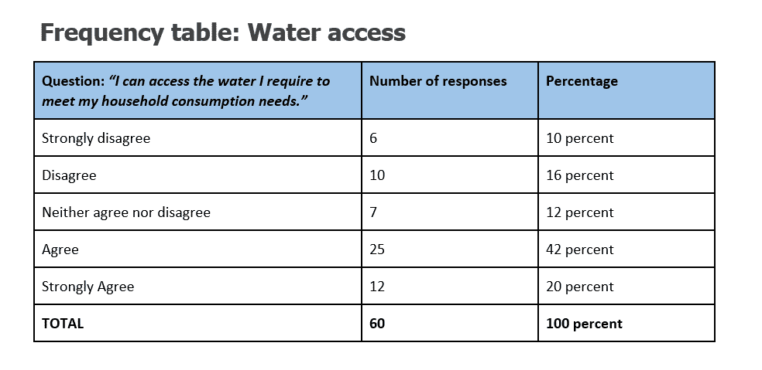
Frequency ကို တိုင်းသည်

Slide 14
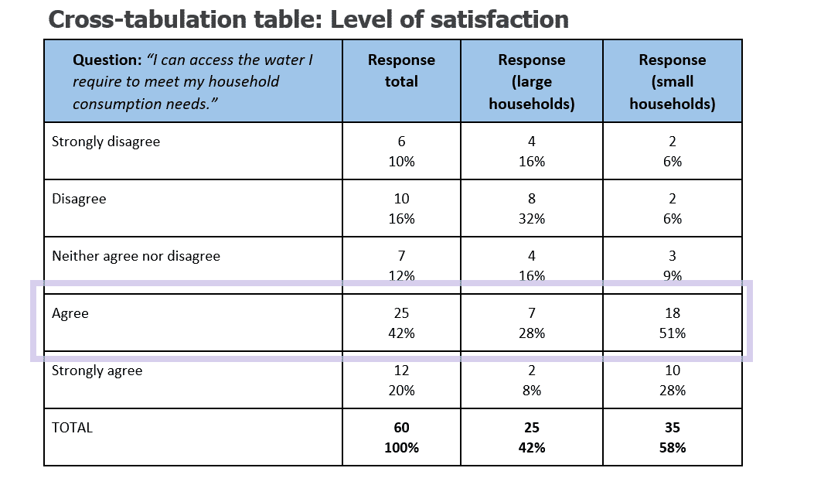
Cross-Tabulation လုပ်သည်
ဒေတာအစုအတွင်းအုပ်စုခွဲများအပါအဝင် ဒေတာအစုံ။

Slide 15
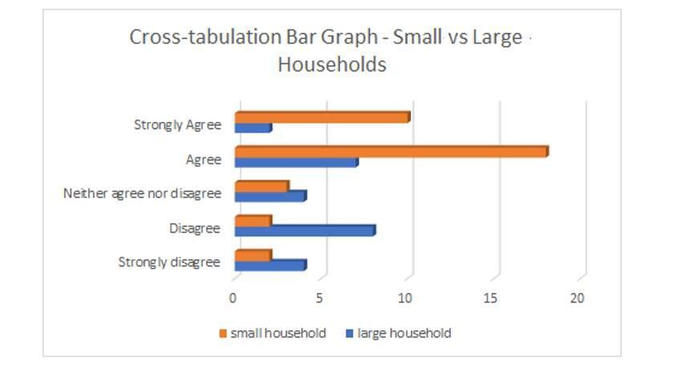

Slide 16
Central Tendency ကို တိုင်းသည်
ဒေတာအုပ်စုတစ်ခု၏ တန်ဖိုးတစ်ခုတည်းကို ခွဲခြားသတ်မှတ်ခြင်း

Slide 17
Mean, Median, Mode
Mode ကို ရှာပါ
100 meters = 2 responses
300 meters = 3 responses
400 meters = 1 response
600 meters = 1 response
700 meters = 1 response
800 meters = 1 response
2,000 meters = 1 response
Mean ကို ရှာပါ
(100+300+600+400+300+700+2,000+300+800+100)
Median ကို ရှာပါ
100 - 100 - 300 - 300 -300 - 400 - 600 - 700 - 800 - 2,000
Notes:
The mean (average) of a data set is found by adding all numbers in the data set and then dividing by the number of values in the set.
The median is the middle value when a data set is ordered from least to greatest.
The mode is the number that occurs most often in a data set

Slide 19
Working with Data
https://docs.google.com/spreadsheets/d/16B3Xcqrm9IIz4oKHX614k5lSpBPlMn9RSOC-aYCrAIE/edit?usp=sharing

Slide 20
Some tips
Nominal
Ordinal
Mode, Proportion
Mode, Median, Proportion
Mean, Median
Mean
Numerical
Mean, Median
Mode
© Copyright National University of Singapore. All Rights Reserved.

Slide 21
Variability ကို တိုင်းသည်
The Range - အမြင့်ဆုံးနဲ့ အနိမ့်ဆုံး တန်ဖိုးအကြား ကွာခြားမှု
For example, if the largest value in the data set is 2,000 meters, and the smallest value is 100 meters, the range is 1,900 meters
If the mean value for this data set is 560 meters, then this range is relatively large; it is almost three times the mean. In situations like this, it can be useful to state the range and the mean together: “The average distance is 560 meters, with a range of 1,900 meters."

Slide 22
Variability ကို တိုင်းသည်
The Standard Deviation(စံသွေဖီခြင်း) – mean ကနေ ဘယ်လောက် ကွာဟနေလဲ ကြည့်သည်
SD မြင့်ရင် ဂဏန်းတွေအကြား ကွာခြားမှုများ
SD နိမ့်ရင် ကွားခြားမှုနည်း
SD သုညဆို ကွားခြားမှု မရှိတာ

Slide 23
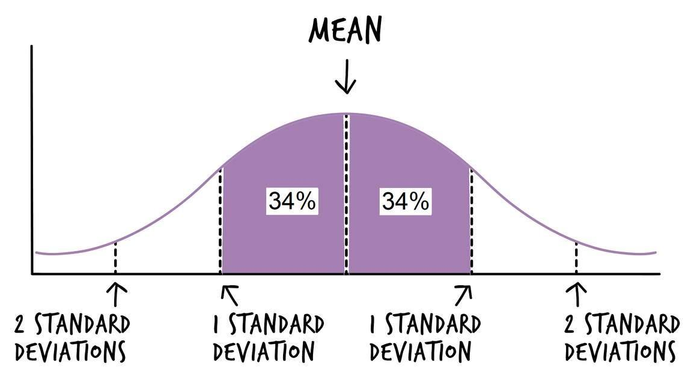
Variability ကို တိုင်းသည်
E.g. The average height of an American man is 70 inches, with a standard deviation of 3 inches. Because heights are distributed normally (that is, they occur in a normal distribution), we know that 68 percent of American men are within one standard deviation of the mean in height. This means 68 percent of American men are within 3 inches of 70 inches in height, or between 67 and 73 inches tall.

Slide 24
What is a Distribution?
Distribution - An orientation of data points, that represents all possible values for a set of data, and how often those values occur.
Each bar represents a mark. Mode for this data set is 22. Roughly what proportion of marks are 22?

Slide 25
Histogram VS Bar Chart
A histogram can show distributions whereas a bar chart can compare across
categories of a variable.
X-axis on a histogram is a number line and the ordering of the bars are not interchangeable.

Slide 26
Box Plots
Box plots provide the following information.
Min and max
First quartile
Median
Third quartile
Interquartile range

Slide 27
Dictionary
Item of Box plots | Descriptions
Min and Max | The far ends of the whiskers, which may not be the smallest or the largest point
Median | The middle value of the entire dataset, which is a line splitting the rectangle into halves
First quartile Q1 | The middle value between the smallest point and Median, with 25% of data below the value
Third quartile Q3 | The middle value between Median and the largest point, with 25% of data above the value
Interquartile Range IQR | The difference between Q1 and Q3, which describes the range of the middle 50% of data

Slide 28
Outliers in the “Exam” example
“Minimum” = ?
Q1 = ?
Median = ? Q3 = ?
“Maximum” = ?
IQR = ?
Outliers = ?
1.5 * IQR
Outliers
Interquartile Range

Slide 29
More examples
Are they similar?

Slide 30
Normal Distribution
One peak in the middle, which is the mode
Mode = Mean = Median
Roughly 50% of data on either side of the middle (line)
The box plot is symmetric

Slide 31
Standard Deviation of Population
If we have population data:
If we don’t, we use a random sample to estimate population SD:
VAR = SD²

Slide 32
Effect of SD on the Distribution
Low SD | High SD
Data is not very dispersed Data will be closer to the mean | Data is more dispersed Data will be more spread out away from the mean
Online simulator: https://www.geogebra.org/m/sPBsZYET

Slide 33
Why do we like “Normal Distribution”?
Normal
99.7% of data
95% of data
68% of data
-3SD
-2SD -SD
Mean SD
2SD
3SD

Slide 34
Example of IQ Scores
0.5% ^{2% 2% 0.5%}
What is the minimum IQ score for the top 2.5% of the population?

Slide 35
“Exam” example again!
Mode, the only peak in the middle, is 22
Median is 21, while Mean is 20
Mean < Median < Mode
The left tail has a longer range than the right tail
The box plot is not symmetric
We call it a “left skewed”
distribution

Slide 36
Example of Household Income
Mode < Median < Mean
The right tail has a longer range
than the left tail
We call it a “right skewed”
distribution

Slide 37
Skewness in Distribution
Left Skewed Symmetric
Right Skewed

Slide 38
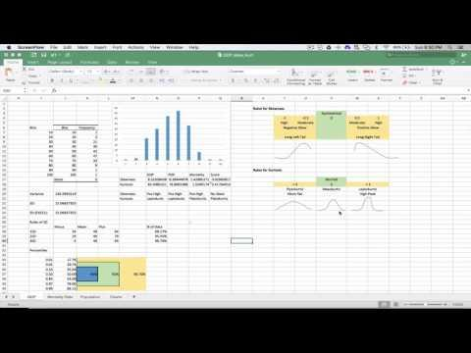

Slide 39
Introduction to statistical concepts

